Slide 1
地面应急撤离专题
解江
2016年11月18日

Slide 2
1
适航条款解读
2
典型案例
3
经验及讨论
Notes:
教学目标：掌握环控系统、液压系统、起落架系统、飞控系统工作原理、操作特点以及显示。
教学重点：在各章节会进行标注。
教学时间：180分钟。
教学地点：系统课程教室。
教学用具：投影仪、翻页笔、教鞭、白板、白板擦、彩笔一套。

Slide 3
1.1
应急撤离相关条款
1
适航条款解读
1.2
117修正案
1.2
AC25.803-1A
2
典型案例
3
经验及讨论
Notes:
教学目标：掌握环控系统、液压系统、起落架系统、飞控系统工作原理、操作特点以及显示。
教学重点：在各章节会进行标注。
教学时间：180分钟。
教学地点：系统课程教室。
教学用具：投影仪、翻页笔、教鞭、白板、白板擦、彩笔一套。

Slide 4

适航条款解读—应急撤离相关条款
1
应急撤离人员受伤情况统计
据 ICAO（International Civil Aviation Organization，国际民航组织）的统计数据:
在1998年-2007年，世界范围内发生的飞机事故中：
8759位机上人员死亡，1164位机上人员受到重伤，2012位机上人员受到轻伤，
77249位机上人员未受到损伤，约90%的乘客（8万人）借助应急撤离的方式脱险生还！
故FAA、EASA和CAAC等各国适航当局，制定了明确的适航条款。对影响应急撤离的因素进行了限制，如出口的数量，过道宽度等，并要求新飞机必须进行应急撤离演示，在规定的应急撤离场景下90秒内完成撤离，即俗称的“黄金90秒”。所以民机应急撤离研究的意义重大！
Notes:
讲解失速保护系统的工作原理。

Slide 5
适航条款解读—应急撤离相关条款
1
飞机设计应具备适航要求所规定的在紧急情况下的应急撤离能力。
25.803 | 应急撤离
附录J | 应急撤离演示
25.785 | 座椅、卧铺、安全带和肩带
25.807 | 应急出口
25.809 | 应急出口的布置
25.810 | 应急撤离辅助措施和撤离路线
25.811 | 应急撤离出口的标记
25.812 | 应急照明
25.813 | 应急出口通路
25.815 | 过道宽度
25.817 | 最大并排座椅数
。。。 | 。。。
应急撤离地面演示试验是民用飞机适航取证工作中最重大的一项全机性适航验证试验。
应急撤离地面演示试验不仅是对地面应急撤离时间的检查，更是对客舱安全相关的各个方面设计符合性的检查，也是对飞机应急撤离程序合理性的考核。
验证方法：说明性文件、机上检查、地面试验、设备合格鉴定。
Notes:
(CAAC)颁布的CCAR25.803(c)规定：必须表明其最大乘座量的乘员能在90秒钟内在模拟的应急情况下从飞机撤离至地面，按附录J规定的试验准则进行的实际演示。除非局方认为分析与试验的结合足以提供与实际演示所能获得的数据等同的数据资料。FAA的AC25.803-1A给出了建议的方法。

Slide 6
适航条款解读—应急撤离相关条款
1
CCAR/FAR §25.803（Emergency Evacuation）
中国民用航空总局(CAAC)颁布的CCAR25.803(c)规定：“客座量大于44 座的飞机，必须表明其最大乘座量的乘员能在90秒钟内在模拟的应急情况下从飞机撤离至地面，该乘座量包括申请合格审定的中国民用航空局有关营运规定所要求的机组成员人数在内。对于这一点的符合性，必须通过按本部附录J规定的试验准则所进行的实际演示来表明，除非中国民用航空局适航部门认为分析与试验的结合足以提供与实际演示所能获得的数据等同的数据资料。”
FAR/CCAR 25.803
FAR/CCAR 25.803
Notes:
(CAAC)颁布的CCAR25.803(c)规定：必须表明其最大乘座量的乘员能在90秒钟内在模拟的应急情况下从飞机撤离至地面，按附录J规定的试验准则进行的实际演示。除非局方认为分析与试验的结合足以提供与实际演示所能获得的数据等同的数据资料。FAA的AC25.803-1A给出了建议的方法。

Slide 7
适航条款解读—应急撤离相关条款
1
附录J 应急撤离演示
必须使用下述试验准则和程序来表明符合第25.803条：
(a) 必须在飞机应急照明系统工作之前外部灯光水平不超过3.229 勒（0.3 英尺烛光）的条件下进行应急撤离演示。在实际演示过程中初始外部灯光水平可以保持或照亮。然而，不得增加外部灯光水平，除非由于启动了飞机应急照明系统。
(b) 飞机必须处于起落架放下的正常姿态。
(c) 除了飞机装备有从机翼下地的设施之外，可以利用台架或跳板从机翼下到地面。可以在地板或地面上放置安全设备（如垫子或翻转的救生筏）保护参加者。不得使用不属于飞机应急撤离设备的其它设备来协助参加演示者下到地面。
(d) 除本附录(a)规定者外，只可以使用飞机应急照明系统提供照明。
(e) 必须装齐飞机计划运行所要求的一切应急设备。
(f) 每个内部舱门或帘布必须处于起飞时的状态。
(g) 每个机组成员必须坐在通常指定的起飞时的座位上，并且直至接到开始演示的信号为止。他们必须是具有使用应急出口和应急设备知识的人，倘若还要演示对于中国民用航空局有关营运规定的符合性，则还需证明他们是正规定期航班的机组成员。
(h) 必须按下列规定由正常健康人组成有代表性的载客情况：
(1) 至少40％是女性；
(2) 至少35%是50岁以上的人；
(3) 至少15％是女性，且50岁以上；
(4) 旅客携带3个真人大小的玩偶(不计入总的旅客装载数内)，以模拟2 岁或不到2岁的真实婴孩；
(5) 凡正规担任维护或操作飞机职务的机组人员、机械员和训练人员不得充当旅客。
(i) 不得对任一旅客指定专门的座位，但中国民用航空局适航部门有要求者除外。除本附录(g)规定者外，申请人的雇员不得坐在应急出口旁边。
FAR/CCAR 25.803
FAR/CCAR 25.803
Notes:
模拟应急情况：
环境：外部灯光水平不超过3.229 勒（0.3 英尺烛光）
应急出口：演示中使用的出口必须符合每一对出口中的一个出口（前面两个出口算一对，使用其中一个）。即：使用50%的出口。要使用的出口必须是所有应急出口的代表性出口，并且必须由申请人指定并经中国民用航空局适航部门批准。必须至少使用一个与地板齐平的出口。
志愿者：正常健康人，(1) 至少40％是女性；(2) 至少35%是50岁以上的人；(3) 至少15％是女性，且50岁以上；（4）旅客携带3个真人大小的玩偶(模拟2岁儿童）
申请人不得对参加演示者进行演示的训练、排演或描述，任何参加者也不得在演示前的六个月内参加过这种性质的演示。
开始演示前，必须将总平均量的一半左右的随身携带行李、毯子、枕头和其它类似物品分放在过道和应急出口通道上的若干地点，以造成轻微的障碍。
计时终点：当最后一名机上乘员撤离飞机并下到地面后，撒离时间即告结束。

Slide 8
适航条款解读—应急撤离相关条款
1
附录J 应急撤离演示
(j) 必须系紧座椅安全带和肩带(如果有要求)。
(k) 开始演示前，必须将总平均量的一半左右的随身携带行李、毯子、枕头和其它类似物品分放在过道和应急出口通道上的若干地点，以造成轻微的障碍。
(l) 不得向任何机组成员或旅客预示演示中要使用的特定出口。
(m) 申请人不得对参加演示者进行演示的训练、排演或描述，任何参加者也不得在演示前的六个月内参加过这种性质的演示。
(n) 在进入演示航空器之前，可以劝告旅客遵循机组成员的指导，但是除了演示所需的安全程序或在演示地点必须做的说明之外，对演示中要遵循的程序不得加以说明。在开始演示前，可以对旅客作中国民用航空局有关营运规定要求的起飞前的简介。飞行机组可以遵循经批准的培训大纲在滑梯的底部协助人员，以帮助演示。
(o) 必须配置飞机以避免在开始演示前向飞机上参与演示的人员暴露将供使用的应急出口。
(p) 演示中使用的出口必须符合每一对出口中的一个出口。如果配有滑梯，演示可以使用充好气的滑梯并且在开始演示时出口处于打开的状态。在该情况下，必须配置所有的出口使得不会向参与人员暴露要使用的出口。如果使用这种方法，必须计及每一出口所用的出口准备时间，并且在开始演示前不得表明演示中不使用的出口。要使用的出口必须是飞机所有应急出口的代表性出口，并且必须由申请人指定并经中国民用航空局适航部门批准。必须至少使用一个与地板齐平的出口。
(q) 除本附录(c)规定者外，所有撤离者必须借助属于飞机的撤离设备离开飞机。
(r) 在演示中必须完全执行申请人的经过批准的程序，但飞行机组不得主动对舱内其他人员提供协助。
(s) 当最后一名机上乘员撤离飞机并下到地面后，撒离时间即告结束。如果台架或跳板的撤离容纳率不大于实际撞损着陆情况下用来从机翼下地的机上可用设施的撤离容纳率，则当使用本附录(c)所允许的台架或跳板的撤离者处于台架或跳板上时，即认作已到地面。
FAR/CCAR 25.803
FAR/CCAR 25.803
Notes:
模拟应急情况：
环境：外部灯光水平不超过3.229 勒（0.3 英尺烛光）
应急出口：演示中使用的出口必须符合每一对出口中的一个出口（前面两个出口算一对，使用其中一个）。即：使用50%的出口。要使用的出口必须是所有应急出口的代表性出口，并且必须由申请人指定并经中国民用航空局适航部门批准。必须至少使用一个与地板齐平的出口。
志愿者：正常健康人，(1) 至少40％是女性；(2) 至少35%是50岁以上的人；(3) 至少15％是女性，且50岁以上；（4）旅客携带3个真人大小的玩偶(模拟2岁儿童）
申请人不得对参加演示者进行演示的训练、排演或描述，任何参加者也不得在演示前的六个月内参加过这种性质的演示。
开始演示前，必须将总平均量的一半左右的随身携带行李、毯子、枕头和其它类似物品分放在过道和应急出口通道上的若干地点，以造成轻微的障碍。
计时终点：当最后一名机上乘员撤离飞机并下到地面后，撒离时间即告结束。

Slide 9
适航条款解读—117修正案
1
修正案25-117
修订应急撤离演示程序以提高参试者的安全性
摘要：这些修正案修订了运输类飞机适航标准以及国内、挂旗和补充运行的营运要求以允许在进行运输类飞机全尺寸应急撤离演示时具有某些替代程序。这些更改将使全尺寸应急撤离演示对参试者更加安全并将现有的一些做法法典化。
生效日期：2004年12月17日
Notes:
讲解失速保护系统的工作原理。

Slide 10
适航条款解读—117修正案
1
在全尺寸应急撤离演示中受伤的情况
在模拟的黑夜条件下，数百个人从飞机上跳入充气滑梯滑行25英尺之多才能下到地面，这可能导致有人受伤。
通过对1972年到1980年之间的七次全尺寸撤离演示的抽样调查，发现在包括旅客和机组成员在内的2571人中有166位参试者受伤。
另外，对1972年到1991年之间的19次全尺寸撤离演示的评审发现，5797位参试者中有269人受伤，占旅客和机组成员的4.5％。在提供了受伤类型信息的7次演示中涉及伤者216人，有13人骨折、63人扭伤或拉伤、32人挫伤、108人划伤或擦伤。
在麦道DC-11进行的一次有410个人参与的演示中，一名参试者严重受伤，导致瘫痪。1992年12月11日和12日，在MD-11取证所进行的第二次演示尝试中，麦道公司把滑梯换成了平台或平缓倾斜的跳板，而且飞机外部有照明。
此外，美国国会技术评估办公室报告，在全尺寸应急撤离演示中平均有6％的参试者受伤。
从安全性角度考虑，FAA认为在应急撤离演示中，4.5%的受伤率是不能接受的。在不影响试验结果的情况下，演示参试者应该得到保护以免受伤。本项规章的主要好处是减小参试者受伤的风险。
Notes:
讲解失速保护系统的工作原理。

Slide 11
适航条款解读—117修正案
1
涉及条款 | 修订前 | 修订后
附录J 应急撤离 | (a) 必须在黑夜或白天模拟黑夜的条件下进行应急撤离演示。如果是在白天有自然光的室内进行演示，则必须遮挡演示场所的每扇窗户，关闭每扇门，以尽量减少自然光的影响。可以使用地板或地面的照明灯，但它必须保持很低并有遮挡，以免灯光射进飞机窗户或舱门。 | (a) 必须在飞机应急照明系统工作之前外部灯光水平不超过3.229 勒（0.3 英尺烛光）的条件下进行应急撤离演示。在实际演示过程中初始外部灯光水平可以保持或照亮。然而，不得增加外部灯光水平，除非由于启动了飞机应急照明系统。
 | (f) 每个外部舱门和出口以及每个内部舱门或帘布必须处于起飞时的状态。 | (f) 每个内部舱门或帘布必须处于起飞时的状态。
 | (n) 可以对旅客作中国民用航空总局有关营运规定要求的起飞前的简介，也可以劝告旅客遵循机组成员的指导，但对演示中要遵循的程序不得加以说明。 | (n) 在进入演示航空器之前，可以劝告旅客遵循机组成员的指导，但是除了演示所需的安全程序或在演示地点必须做的说明之外，对演示中要遵循的程序不得加以说明。在开始演示前，可以对旅客作中国民用航空局有关营运规定要求的起飞前的简介。飞行机组可以遵循经批准的培训大纲在滑梯的底部协助人员，以帮助演示。
 | (o) 如果备有本附录(c)款允许的安全设备，则必须把所有客舱和驾驶舱的窗户遮没，或者在所有应急出口处都设置安全设备，以免暴露在演示中将供使用的应急出口。 | (o) 必须配置飞机以避免在开始演示前向飞机上参与演示的人员暴露将供使用的应急出口。
 | (p) 符合适用于该飞机所需应急出口全部要求的机身两侧应急出口，在演示中使用的数目不得超过50%。演示中不使用的出口，必须使其手柄不起作用或者在出口的外面放上红灯、红带或其他可接受的措施，以表示起火或其他不可使用的原因。要使用的出口必须是飞机所有应急出口的代表性出口，而且必须由申请人指定并经局方批准。必须至少使用一个与地板齐平的出口。 | (p) 演示中使用的出口必须符合每一对出口中的一个出口。如果配有滑梯，演示可以使用充好气的滑梯并且在开始演示时出口处于打开的状态。在该情况下，必须配置所有的出口使得不会向参与人员暴露要使用的出口。如果使用这种方法，必须计及每一出口所用的出口准备时间，并且在开始演示前不得表明演示中不使用的出口。要使用的出口必须是飞机所有应急出口的代表性出口，并且必须由申请人指定并经中国民用航空局适航部门批准。必须至少使用一个与地板齐平的出口。
Notes:
讲解失速保护系统的工作原理。

Slide 12
适航条款解读—117修正案
1
涉及条款 | 修订前 | 修订后
附录J 应急撤离 | (a) 必须在黑夜或白天模拟黑夜的条件下进行应急撤离演示。如果是在白天有自然光的室内进行演示，则必须遮挡演示场所的每扇窗户，关闭每扇门，以尽量减少自然光的影响。可以使用地板或地面的照明灯，但它必须保持很低并有遮挡，以免灯光射进飞机窗户或舱门。 | (a) 必须在飞机应急照明系统工作之前外部灯光水平不超过3.229 勒（0.3 英尺烛光）的条件下进行应急撤离演示。在实际演示过程中初始外部灯光水平可以保持或照亮。然而，不得增加外部灯光水平，除非由于启动了飞机应急照明系统。
附录J的(a)款做了修正，允许在飞机应急照明系统工作之前可以有不大于0.3英尺-烛光的外部照明以替代原来的“暗夜”的条件。上述照明程度大体相当于客舱仅由应急照明系统提供照明时的水平。
允许在飞机外面提供这样程度的微弱照明，可以提高演示指挥者发现演示中可能出现的问题并更快对其做出反应的能力。
Notes:
讲解失速保护系统的工作原理。

Slide 13
适航条款解读—117修正案
1
涉及条款 | 修订前 | 修订后
附录J 应急撤离 | (p) 符合适用于该飞机所需应急出口全部要求的机身两侧应急出口，在演示中使用的数目不得超过50%。演示中不使用的出口，必须使其手柄不起作用或者在出口的外面放上红灯、红带或其他可接受的措施，以表示起火或其他不可使用的原因。要使用的出口必须是飞机所有应急出口的代表性出口，而且必须由申请人指定并经局方批准。必须至少使用一个与地板齐平的出口。 | (p) 演示中使用的出口必须符合每一对出口中的一个出口。如果配有滑梯，演示可以使用充好气的滑梯并且在开始演示时出口处于打开的状态。在该情况下，必须配置所有的出口使得不会向参与人员暴露要使用的出口。如果使用这种方法，必须计及每一出口所用的出口准备时间，并且在开始演示前不得表明演示中不使用的出口。要使用的出口必须是飞机所有应急出口的代表性出口，并且必须由申请人指定并经中国民用航空局适航部门批准。必须至少使用一个与地板齐平的出口。
附录J的(p)款做了修正，允许带有充气滑梯的应急出口在演示开始之前使滑梯展开好备用。如果使用这种方法，那么在单独的部件试验中确定的出口准备时间将需要以某种方式予以计及。这一更改可防止参试者在滑梯完全展开可使用之前撤离飞机，这样的事情在过去已经至少发生过两次。在这两起事件中，参试者倒是没有严重受伤；但是，严重受伤的可能性是很大的，尤其是考虑到宽机身飞机的门槛高度。额外的受益是充气滑梯的预先展开可以防止放置在飞机旁边用来方便演示或记录演示情况的设备（例如，红外线灯）将滑梯损坏的危险。充气滑梯的预先展开还可以允许在滑梯周围正确放置安全垫以及在演示开始之前提供对其进行检查的机会。
另外，(p)款还做了修正以要求那些试验中不用的出口必须在演示开始之前不得指示出来。该项修正的更一般的措辞提供了在出口布局上的附加的灵活性（收好的滑梯或预先展开的充气滑梯）。
最后，(p)款开头的句子做了修订以便更简明地描述在演示中将要用到的应急出口。本条例中的“出口对”的概念如同在§25.807(g)的客座数表格中所讨论的一样。这项更改是对以前向FAA提出的阐明现行条文的大量请求的回应。和过去的做法一样，没有成对安装的出口，如典型的尾锥型或机腹型出口，在演示中是不使用的。
Notes:
讲解失速保护系统的工作原理。

Slide 14
适航条款解读—117修正案
1
涉及条款 | 修订前 | 修订后
附录J 应急撤离 | (f) 每个外部舱门和出口以及每个内部舱门或帘布必须处于起飞时的状态。 | (f) 每个内部舱门或帘布必须处于起飞时的状态。
 | (o) 如果备有本附录(c)款允许的安全设备，则必须把所有客舱和驾驶舱的窗户遮没，或者在所有应急出口处都设置安全设备，以免暴露在演示中将供使用的应急出口。 | (o) 必须配置飞机以避免在开始演示前向飞机上参与演示的人员暴露将供使用的应急出口。
附录J的(f)款做了修正，删去对于每个外部舱门和出口必须处于起飞时的形态的要求。这项更改是必须的，以便与对于(p)款的允许在演示开始之前展开充气滑梯的上述更改保持一致。如果申请人选择预先展开滑梯，则FAA必须批准特定的程序，以防止参试者在演示开始之前就决定将使用哪些出口以及使出口可用的方法。所使用的每个出口对于撤离时间最终结果的影响的评估方法也必须在事先取得一致意见。
附录J的(o)款做了修正，以便更一般地表明其意图，而不是需要特别的行动。这里的意图是：在演示开始之前，在飞机内的参试者应当不能确定哪些出口将在演示中被使用。尽管这样做起来也许会更困难些，如果申请人按照对于(p)款的更改选择使用预先展开的撤离滑梯的话，然而该项更改是与一般的条例性做法保持一致的。本项更改和减少受伤没有特别的关系。
Notes:
讲解失速保护系统的工作原理。

Slide 15
适航条款解读—117修正案
1
涉及条款 | 修订前 | 修订后
附录J 应急撤离 | (n) 可以对旅客作中国民用航空总局有关营运规定要求的起飞前的简介，也可以劝告旅客遵循机组成员的指导，但对演示中要遵循的程序不得加以说明。 | (n) 在进入演示航空器之前，可以劝告旅客遵循机组成员的指导，但是除了演示所需的安全程序或在演示地点必须做的说明之外，对演示中要遵循的程序不得加以说明。在开始演示前，可以对旅客作中国民用航空局有关营运规定要求的起飞前的简介。飞行机组可以遵循经批准的培训大纲在滑梯的底部协助人员，以帮助演示。
附录J的(n)款做了修正，允许对旅客作有关安全程序的简介，这些安全程序是为了特定的演示而编制的，例如，中止演示的程序或与演示场所有关的程序，比方，怎样撤离实施演示的建筑物。这项修订也指出了什么时候可以进行上述简介。
这样的简介也可帮助一些参试者避免在已经发生潜在安全问题（比如撤离滑梯崩塌）的情况下，再加入受伤的队伍之中。它也能提供一些在演示场所发生问题（比如建筑物内着火）时十分有帮助的信息。该简介必须认真构制，不得向参试者透露任何能使其加快撤离飞机的信息。此外，添加了在合适的时候进行§121.571中规定的旅客简介的要求。
Notes:
讲解失速保护系统的工作原理。

Slide 16
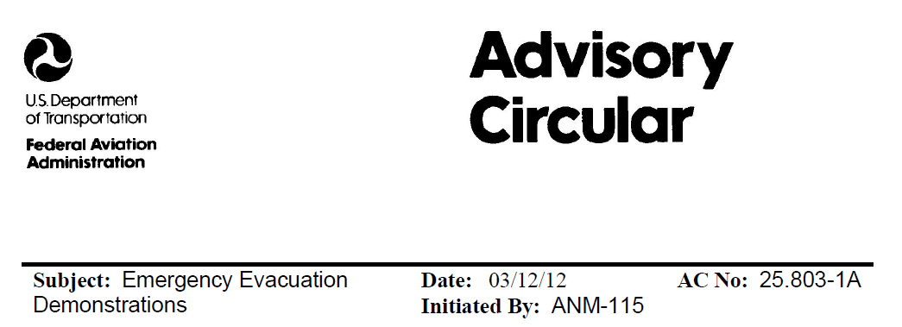
适航条款解读—AC25.803-1A
1
AC 25.803-1 : (Date:11/13/89) is canceled
Notes:
讲解失速保护系统的工作原理。

Slide 17
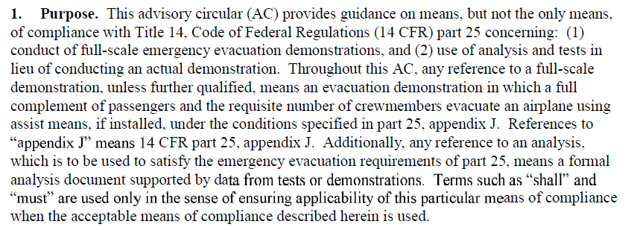
适航条款解读—AC25.803-1A
1
对25部符合性验证进行指导，包括（1）进行全尺寸应急撤离演示（2）使用分析和试验相结合的方法。
“全尺寸应急撤离演示”的解释。
分析是指提供正式的分析报告，以从试验或演示中得到的数据作为支持。
Notes:
讲解失速保护系统的工作原理。

Slide 18
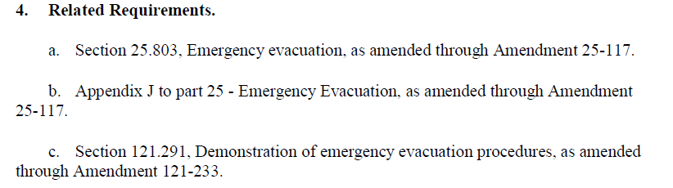
适航条款解读—AC25.803-1A
1
相关条款：
基于117修正案的25.803和附录J
121.291 应急撤离程序的演示
Notes:
讲解失速保护系统的工作原理。

Slide 19
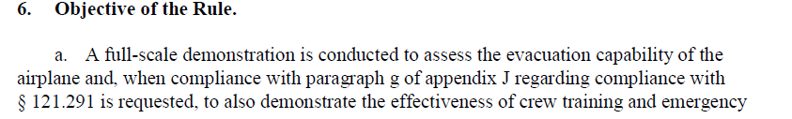
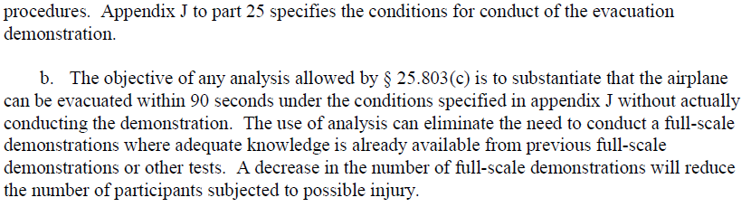
适航条款解读—AC25.803-1A
1
规章的目的
（1）进行全尺寸应急撤离演示：证明飞机的撤离能力，证明机组培训和应急程序的有效性（当需要证明121.291的符合性时）。
（2）使用分析和试验相结合的方法：可减少全尺寸演示可能造成的参试人员受伤。
Notes:
讲解失速保护系统的工作原理。

Slide 20
适航条款解读—AC25.803-1A
1
对于一个新型号飞机或者已有型号的一个新构型，判断是应进行全尺寸的演示还是可以采用分析的方法
指出哪些设计更改可能会对撤离能力产生影响，需要进评估。如：应急出口类型/数目/位置的更改、最大乘客数的增加、乘客区域分布可能会增加某应急出口对的撤离率、安装了之前未经批准过的滑梯或其他辅助撤离措施、会影响乘客通向应急出口通路的客舱构型更改（如导致限流的厨房位置更改，影响机组人员对哪个出口可用的判断能力，影响机组人员指挥客流能力）、乘务员座椅位置的更改等。
如果也要表明121部符合性的话，影响到乘务员职责的设计更改也要进行评估。
FAA可以考虑申请人关于对新型号或改型飞机做分析的建议，但这些建议应以适当的试验作为支持，并对试验工作进行了指导。
申请人还应提供分析用的数据的来源。
Notes:
讲解失速保护系统的工作原理。

Slide 21
适航条款解读—AC25.803-1A
1
关于进行真实演示以表明符合性的指导
应提交试验大纲（包括时间地点、试验机构型、机组训练大纲等）
试验的合格判据
局方观察员的现场目击要求，监控录像的要求
试验机构型要求
参试机组、志愿者的资格要求
志愿者的安全保障、应提前被告知的风险/注意事项/保险等、不可以被告知的信息
试验异常情况的处理
不被使用的应急出口不能提前暗示给参试人员，应采取的措施和注意事项
演示开始信号
随身行李的模拟
。。。
关于使用分析和试验相结合的方法以表明符合性的指导
Notes:
讲解失速保护系统的工作原理。

Slide 22
适航条款解读—AC25.803-1A
1
新版修订一：增加对试验结果的部分许可，及增加对使用分析&试验相结合的方法的指导。
新版内容 | 原版内容 | 关注点
如果试验中旅客和机组人员没有在90秒时间内全部撤离出来，审查方可能可以给予一种部分许可，即90秒地面撤离能力等于或低于演示中撤离出来的人数。 审查时会依据包括90秒内撤离出来的机组人数在内的各种因素，首先需要关注的是试验失败的原因。申请人需要提交机内外录像资料等试验文件来证明部分许可中的撤离能力，然后审查方来决定批准结果。 如果演示失败，申请人必须确定失败原因和制定纠正措施，并得到审查方确认之后，才能使用另一批旅客和机组志愿者进行第二次应急撤离演示 | 如果所有人不能全部撤离，则不能颁发此人数的90秒撤离许可。 如果由于机械问题，比如开启舱门或打开滑梯失败等原因，导致试验未通过的话，则需要在纠正措施得到审查方确认后，使用另一批志愿者进行第二次应急撤离演示。 | 试验的合格判据的修正。
增加一章“对于使用分析和试验相结合的方法来证明25.803（c）条款的符合性” 增加一节，FAA可以考虑申请人关于对新型号或改型飞机做分析的建议，但这些建议应以适当的试验作为支持，并对试验工作进行了指导。申请人还应提供分析用的数据的来源。 | 无 | 分析和试验相结合的方法。 建立演示数据库/演示记录表中的计时点/监控设备的计时。
Notes:
讲解失速保护系统的工作原理。

Slide 23
适航条款解读—AC25.803-1A
1
新版修订二：不可使用的应急出口的处理方式。
新版内容 | 原版内容 | 关注点
对于演示中不可使用的应急出口，应使用机械的使其不可打开的方法，并在乘务员和旅客尝试开门前不被察觉。申请人应保证能抵挡乘务员和旅客的用力，因为误操作可能会使试验无效。 | 如果使用外部信号（如红灯）表示出口不可用，那么直到演示开始前，信号不能从飞机内被看见。更建议使用机械的使不可用的方法，并在尝试开门前不被乘务员和旅客察觉。 | 不可使用的应急出口的处理
如果必须在登机后使一个或多个出口不可用，那么要注意防止声音或其他信号对机组人员的暗示。一种方法是机上的观察员将乘务员带到离开将作业的出口附近的位置。 | 无 | 避免将不可使用的应急出口提前暗示给参试人员
外部窗户应从机外做模糊，以防止看见外部条件和防止地面光线照进飞机。 | 无 | 避免将不可使用的应急出口提前暗示给参试人员 飞机窗户的处理
Notes:
讲解失速保护系统的工作原理。

Slide 24
适航条款解读—AC25.803-1A
1
新版修订三：强调参试人员的安全保障。
新版内容 | 原版内容 | 关注点
建议试验参试人员穿着长袖长裤和平跟鞋以减少演示中可能的受伤。同时给参试人员发放手套以防止手与应急滑梯表面接触引起的擦伤。 | 无 | 参试人员的保障
试验指挥者必须有发生危险时中止演示的手段。建议对信号系统进行测试。 | 无 | 试验异常情况的处理程序
安全保障人员在演示过程中不得干扰参试人员撤离的进程，除非为了防止参试人员受伤。（但是，若安全保障人员的干涉很明显加速了演示的完成，可能会导致试验结果无效，若有效，FAA也可能进行时间上的惩罚。） | 安全保障人员在演示过程中不得干扰参试人员撤离的进程。 | 试验异常情况的处理程序，规定疏导人员的辅助工作。
Notes:
讲解失速保护系统的工作原理。

Slide 25
适航条款解读—AC25.803-1A
1
新版修订四：试验程序的规范化指导。
新版内容 | 原版内容 | 关注点
正常演示开始信号是飞机地面电源的中止，显示为正常客舱照明的熄灭。这是乘务员开始演示的信号。 | 无 | 演示开始信号
在演示中乘客需携带3个实际大小的玩偶来模拟2岁的儿童 | 在演示中乘客需携带3个实际大小的玩偶来模拟2岁或2岁以下的婴儿 | 玩偶的重量
乘务员应坐在正常位置上，不要把手放在解开安全带的机构上。 | 无 | 乘务员动作
开始信号后，飞行员应推迟撤离出驾驶舱 推迟时间即完成相应的应急程序所需的时间。 | 试验开始信号后，飞行员应模拟撤离前舱内正常操作程序所需的时间 | 飞行员动作
为了模拟典型的飞行前场景，障碍物应在安全简介后放置。 | 无 | 观察员放置障碍物的时间
强烈建议机内和机外的录像，这对于获取数据、解释非正常情况，和确认试验失败的原因是非常有用的。 | 无 | 监控录像
Notes:
讲解失速保护系统的工作原理。

Slide 26
适航条款解读—AC25.803-1A
1
新版修订五：关于乘务员。
新版内容 | 原版内容 | 关注点
新增，乘务员不能有其他特殊的关于演示条件的培训，除非这些特殊培训和参试者安全有关，像演示应急中止信号的开始和识别，以及演示场所的应急情况。有关特殊培训的文件应提交局方。 | 无 | 乘务员培训。
关于乘务员座椅位置的设计更改，也要进行对撤离能力的影响评估。 若要演示对于中国民用航空局有关营运规定的符合性，任何影响乘务员职责的设计更改应进行评估。 | 无 | 设计更改评估。
强调乘务员是完成一个有效的安全的撤离试验的重要因素。 | 无 | 乘务员培训。
Notes:
讲解失速保护系统的工作原理。

Slide 27
1
适航条款解读
2.1
应急撤离地面演示
2.2
试验准备
2
典型案例
2.3
试验程序
3
经验及讨论
2.4
试验结果及处理
Notes:
教学目标：掌握环控系统、液压系统、起落架系统、飞控系统工作原理、操作特点以及显示。
教学重点：在各章节会进行标注。
教学时间：180分钟。
教学地点：系统课程教室。
教学用具：投影仪、翻页笔、教鞭、白板、白板擦、彩笔一套。

Slide 28
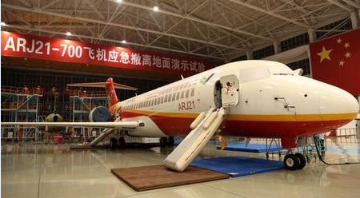
典型案例—ARJ21-700飞机应急撤离地面演示
2.1
试验目的
为了验证 CCAR25.803（c）条款和附录J，通过全尺寸应急撤离地面演示试验，验证ARJ21-700 飞机具备适航要求所规定的应急撤离能力。
试验内容
在 ARJ21-700 飞机的试验机上进行应急撤离地面演示；
招募最大乘座量的乘员，即 90 名旅客、2 名乘务员、2 名驾驶员参加演示；
在满足适航要求的黑夜情况下，旅客和机组人员通过飞机可以使用的应急出口在规定的时间内使用应急滑梯从飞机撤离至地面；
审查方现场目击演示的全过程。
Notes:
讲解失速保护系统的注意事项。

Slide 29
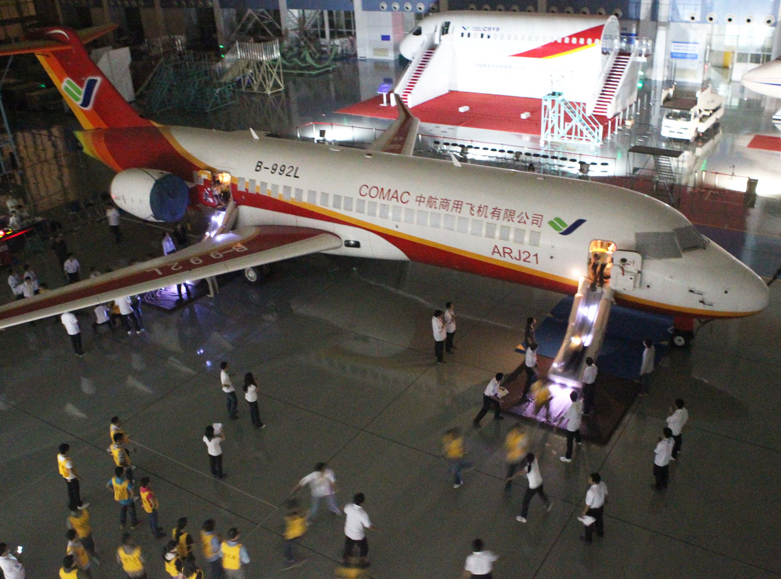
典型案例—ARJ21-700飞机应急撤离地面演示
2.1
试验总用时57秒！
Notes:
讲解失速保护系统的工作原理。

